Slide 1
第15讲 硫及其重要化合物
考点一 二氧化硫

Slide 2
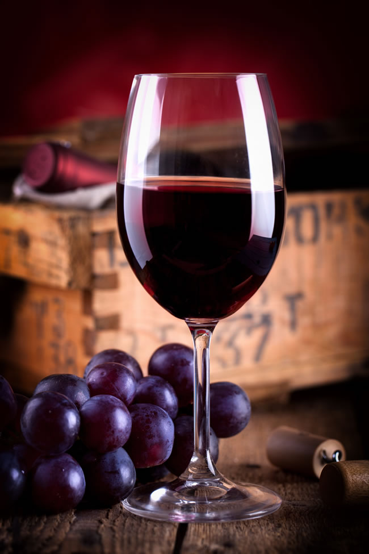
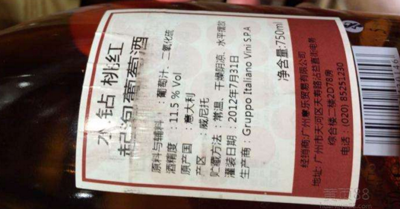
红酒抗氧化

Slide 3
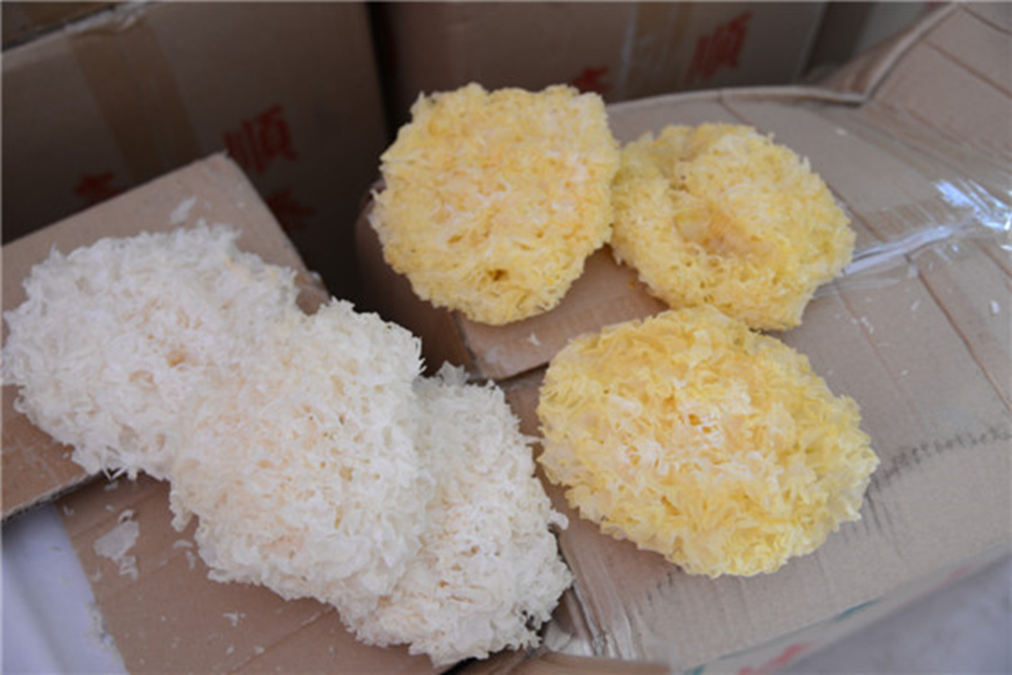
食品漂白剂

Slide 4
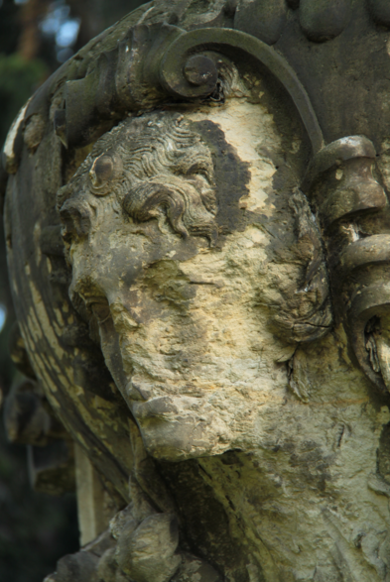
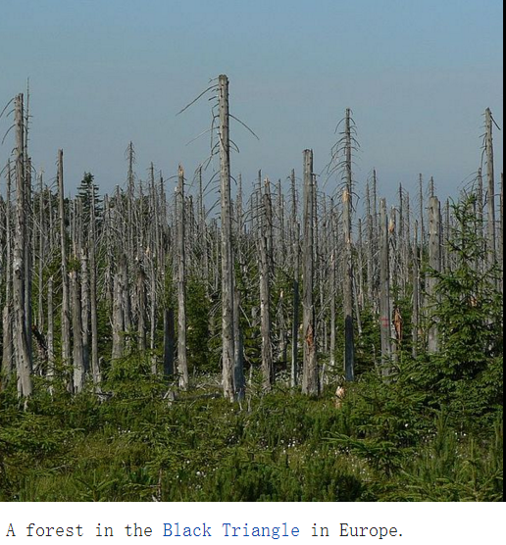
酸雨

Slide 5

1. 酸性氧化物SO₂与CO₂性质的比较
物质 | SO₂ | CO₂
颜色 气味 | 无色、有刺激性气味 | 无色无味
溶解性 | 易溶，常温常压下1∶40 | 可溶，常温常压下1∶1
与碱反应 | 通入澄清石灰水中，先生成沉淀，当气体过量时沉淀又溶解：___________________________ | 通入澄清石灰水中，先生成沉淀，当气体过量时沉淀又溶解： Ca(OH)₂＋CO₂=CaCO₃↓＋H₂O CaCO₃＋CO₂＋H₂O=Ca(HCO₃)₂
氧化性 |  | CO₂＋C 2CO
还原性 | 能被酸性高锰酸钾溶液、 酸性重铬酸钾溶液、 氧气、氯水、溴水、碘水等氧化剂氧化 | 无
漂白性 | 能与某些有色物质反应生成不稳定的无色物质 而使其褪色（暂时） | 无
对环境 的影响 | 形成________，直接危害人体健康 | 引起____________
酸雨
温室效应

Slide 6
对点自测2：
将SO₂分别通入下表所列的溶液中，填写有关问题。
反应物 | 溴水 | 酸性KMnO₄ 溶液 | 滴有酚酞的NaOH溶液 | 石蕊试液 | 品红溶液
反应现象
SO₂的性质

Slide 7
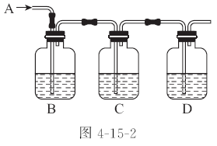
检验
题组二 3．图4－15－2是检验某无色气体A是SO₂和CO₂的混合气体的装置图，按要求回答下列问题：
(1)B中加入的试剂是________，作用是___________________________。
(2)C中加入的试剂是________，作用是_____________________。
(3)D中加入的试剂是________，作用是_________________。
(4)实验时，C中应观察到的现象是_______________________________。

Slide 8
易错警示
SO₂的特殊性质及应用
(1)注意SO₂的漂白性和还原性的区别
(2)注意SO₂的氧化性的表现
(3)注意除去CO₂中SO₂气体方法的选择
将CO₂和SO₂混合气体通过溴水、酸性高锰酸钾溶液或饱和NaHCO₃溶液均能除去SO₂。

Slide 9
4种常见的SO₂尾气处理方法
1钙基固硫法：辅料 生石灰、氧气 最终得石膏。
2氨水脱硫法：辅料 氨水、氧气，最终得到氮肥硫酸铵。
3钠碱脱硫法：辅料 NaOH/Na₂CO₃，最终得小苏打碳酸氢钠。
4双碱脱硫法：辅料 氢氧化钠/熟石灰浆

Slide 10
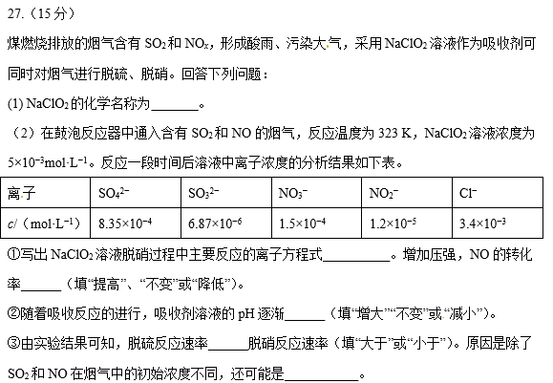
2016III

